Slide 1
Департамент социальной защиты населения Вологодской области
Публичные слушания
Департамента социальной защиты населения Вологодской области
по итогам осуществления регионального государственного контроля (надзора) в сфере социального обслуживания;
регионального государственного контроля за соблюдением требований законодательства Российской Федерации в сфере организации отдыха и оздоровления детей
за 2-е полугодие 2018 года
18 декабря 2018 года, г. Вологда

Slide 2
18 декабря 2018 года, г. Вологда
Доклад
«Об осуществлении государственного контроля (надзора) в сфере социального обслуживания, регионального государственного контроля за соблюдением требований законодательства Российской Федерации в сфере организации отдыха и оздоровления детей в Вологодской области за 2 полугодие 2018 года»
Ершов Александр Васильевич
начальник управления по вопросам развития социальной инфраструктуры, заместитель начальника Департамента социальной защиты населения Вологодской области

Slide 3
Департамент социальной защиты населения Вологодской области
Департамент социальной защиты населения области является уполномоченным органом на осуществление 2-х видов регионального государственного контроля (надзора):
Региональный государственный контроль (надзор) в сфере социального обслуживания, включая государственный контроль (надзор) за обеспечением доступности для инвалидов объектов социальной инфраструктуры и предоставляемых услуг
Региональный государственный контроль за соблюдением требований законодательства Российской Федерации в сфере организации отдыха и оздоровления детей

Slide 4
Департамент социальной защиты населения Вологодской области
В сфере социального обслуживания:
в реестре поставщиков социальных услуг Вологодской области состоит (на 01.01.2018) 71 организация, предоставляющая социальные услуги из них 63 государственных, 8 негосударственных;
в организациях социального обслуживания ежегодно получают социальные услуги свыше 170 тысяч человек, из них на постоянной основе (в стационарной, полустационарной формах социального обслуживания и на дому) – свыше 31 тысячи человек;
в организациях социального обслуживания работает 5240 человек.

Slide 5
Департамент социальной защиты населения Вологодской области
В сфере отдыха и оздоровления детей:
в 2018 году отдыхом и оздоровлением охвачено 41120 детей;
в сфере отдыха и оздоровления детей в 2018 году осуществляли деятельность 14323 работника.
в Реестре организаций отдыха детей и их оздоровления Вологодской области состоит 724 организаций отдыха и оздоровления детей, из них стационарных организаций 18;

Slide 6
Департамент социальной защиты населения Вологодской области

Slide 7
Департамент социальной защиты населения Вологодской области
Итоги контрольно-надзорной деятельности за 2-е полугодие 2018 года:
Доля проверок, результаты которых признаны недействительными, в процентах общего числа проведенных проверок – 0%.
Среднее количество проверок, проведенных в отношении одного юридического лица, индивидуального предпринимателя в отчетном периоде составило – 1 проверка.
Доля проверок, по итогам которых по результатам выявленных правонарушений были возбуждены дела об административных правонарушениях - 0%.
Доля проверок, по итогам которых по фактам выявленных нарушений наложены административные наказания - 0%.
План проведения плановых проверок юридических лиц и индивидуальных предпринимателей за 2-е полугодие 2018 года и в целом за 2018 год выполнен на 100%.

Slide 8
Департамент социальной защиты населения Вологодской области
Во 2-м полугодии 2018 года в рамках регионального государственного контроля (надзора)
за соблюдением требований законодательства Российской Федерации в сфере организации отдыха и оздоровления детей
проведено 4 плановых выездных проверки в отношении организаций отдыха и оздоровления детей
в сфере социального обслуживания проведено 6 плановых выездных проверок в отношении организаций социального обслуживания области.
нарушений требований законодательства Российской Федерации в сфере организации отдыха и оздоровления детей в данных организациях не выявлено
выявлено 10 нарушений обязательных требований законодательства в сфере социального обслуживания у 4 юридических лиц, из них 4 устранено в ходе проведения проверки, выдано 2 предписания по 6 нарушениям

Slide 9
Департамент социальной защиты населения Вологодской области
Анализ деятельности организаций по основным группам показателей:
Соблюдение необходимых
нормативных требований
Документальное обеспечение деятельности
Требования к информационной открытости
размещение информации о деятельности организации на официальном сайте, информационном стенде организации
обновление данной информации в течение десяти рабочих дней со дня ее создания, получения или внесения соответствующих изменений
размещение информации об организации на официальном сайте о государственных и муниципальных учреждениях (www.bus.gov.ru)
материально-технического оснащения
качества питания
обеспечения мягким инвентарем
соблюдения правил санитарно-эпидемиологической и противопожарной безопасности
штатной укомплектованности и квалификации специалистов.
наличие индивидуальных программ предоставления социальных услуг и договоров на оказание услуг, соблюдение порядка определения размера платы за социальные услуги
наличие необходимой учетной документации, локальных актов
составление качественной и своевременной отчетности
Учет получателей социальных услуг в автоматизированной информационной системе «Электронный социальный регистр населения»

Slide 10
Департамент социальной защиты населения Вологодской области
В реестре уведомлений о начале осуществления предпринимательской деятельности по оказанию социальных услуг юридическими лицами и индивидуальными предпринимателями отсутствуют сведения о 6 (из 8) негосударственных организациях Вологодской области
В адрес руководителей 6 негосударственных организаций, предоставляющих социальные услуги, направлены предостережения о недопустимости нарушения обязательных требований

Slide 11
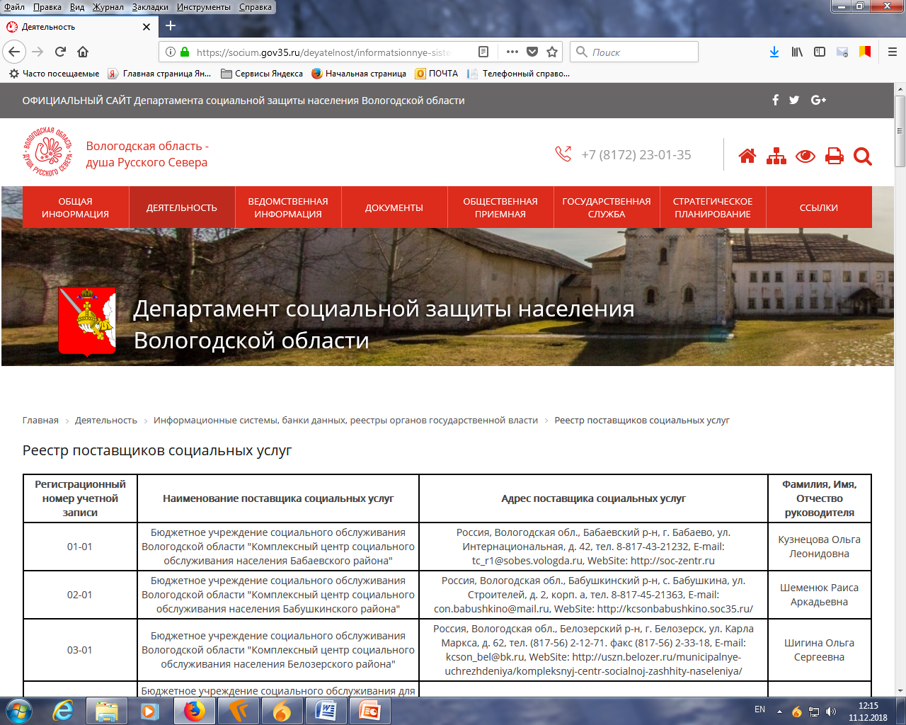
Департамент социальной защиты населения Вологодской области

Slide 12
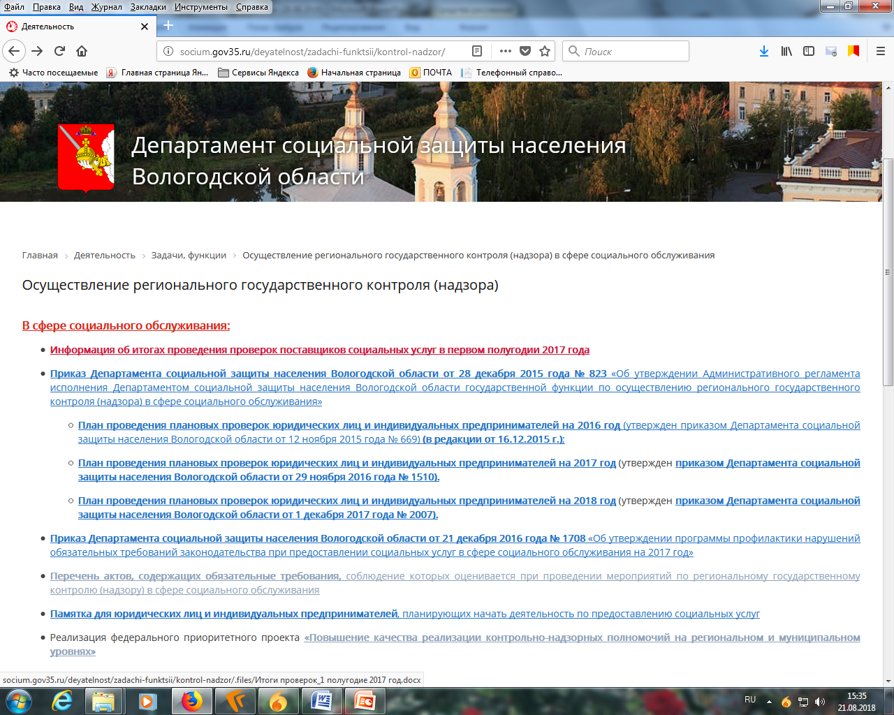
Департамент социальной защиты населения Вологодской области
С целью повышения информированности организаций, оказывающих населению услуги в сфере социального обслуживания, в сфере организации отдыха и оздоровления детей на официальном сайте Департамента социальной защиты населения Вологодской области socium.gov35.ru создан раздел «Осуществление регионального государственного контроля (надзора)»

Slide 13
Департамент социальной защиты населения Вологодской области
Изменения в нормативных правовых актах, регулирующих контрольно-надзорную деятельность, принятых во втором полугодии 2018 года:

Slide 14
Департамент социальной защиты населения Вологодской области
В 2019 году планируется:
продолжить работу через различные формы взаимодействия с юридическими лицами по принятию мер ограничительного, предупредительного и профилактического характера, направленную на профилактику нарушений федерального и регионального законодательства в сфере социального обслуживания, в сфере отдыха и оздоровления детей
совершенствовать систему мониторинга путем систематического наблюдения за исполнением требований законодательства в сферах социального обслуживания, отдыха и оздоровления детей, анализа и прогнозирования состояния исполнения требований законодательства при осуществлении юридическими и должностными лицами своей деятельности
организовать работу по профилактике нарушений обязательных требований законодательства в соответствии с Программой мероприятий и Планом-графиком мероприятий, направленных на профилактику нарушений обязательных требований в сферах социального обслуживания населения, отдыха и оздоровления детей
продолжить повышение квалификации специалистов, уполномоченных на осуществление регионального государственного контроля (надзора)

Slide 15
ДЕПАРТАМЕНТ СОЦИАЛЬНОЙ ЗАЩИТЫ НАСЕЛЕНИЯ ВОЛОГОДСКОЙ ОБЛАСТИ
Адрес: 160001, г. Вологда, ул. Благовещенская, 9 Официальный сайт: socium.gov35.ru E-mail: depsoc@gov35.ru Телефон: (8172) 23-01-35 Факс: (8172) 23-01-36

